Slide 1
24. УСЕЧЁННАЯ ПИРАМИДА

Slide 2
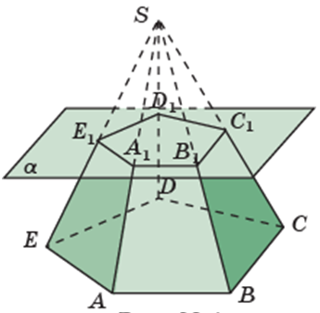
Ранее мы рассмотрели примеры многогранников, среди которых: тетраэдр, куб, параллелепипед, призма и пирамида. Приведём пример ещё одних многогранников, получающихся из пирамид.
Для данной пирамиды рассмотрим плоскость, параллельную плоскости основания этой пирамиды и пересекающей её боковые рёбра. Часть пирамиды, заключённая между этой плоскостью и плоскостью основания, называется усечённой пирамидой.
Основание исходной пирамиды и многоугольник, получающийся в сечении данной пирамиды плоскостью, называются основаниями усечённой пирамиды.
Усечённая пирамида обозначается указанием вершин её оснований, например, пятиугольная усечённая пирамида, изображённая на рисунке 28.1, обозначается ABCDEA_{­1}B₁C₁D₁E₁.

Slide 3
Усечённая пирамида, полученная из правильной пирамиды, называется правильной.
Часть боковых граней пирамиды, содержащихся в усечённой пирамиде, называются боковыми гранями усечённой пирамиды.
Поверхность, составленная из боковых граней, называется боковой поверхностью усечённой пирамиды.
Часть боковых рёбер пирамиды, содержащихся в усечённой пирамиде, называются боковыми рёбрами усечённой пирамиды.
Перпендикуляр, опущенный из какой-нибудь точки одного основания усечённой пирамиды на плоскость другого её основания, называется высотой усечённой пирамиды.
Ясно, что длина этой высоты равна расстоянию между плоскостями оснований данной усечённой пирамиды.

Slide 4
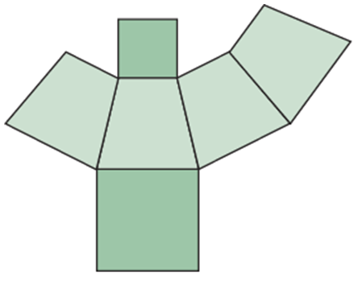
Развёртка усечённой пирамиды состоит из двух подобных многоугольников – оснований усечённой пирамиды, и трапеций – боковых граней усечённой пирамиды. На рисунке приведён пример развёртки правильной четырёхугольной усечённой пирамиды.

Slide 5
Упражнение 1
Сколько вершин (В), рёбер (Р) и граней (Г) имеет n-угольная усечённая пирамида.
Ответ: В = 2n, Р = 3n, Г = n + 2.
Notes:
В режиме слайдов ответ появляется после кликанья мышкой.

Slide 6
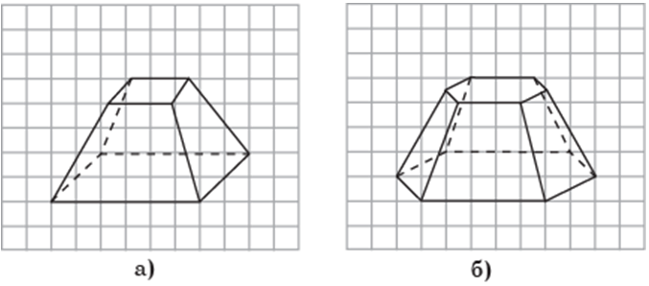
Упражнение 2
На клетчатой бумаге изобразите усечённые пирамиды, аналогичные данным на рисунке.
Notes:
В режиме слайдов ответ появляется после кликанья мышкой.

Slide 7
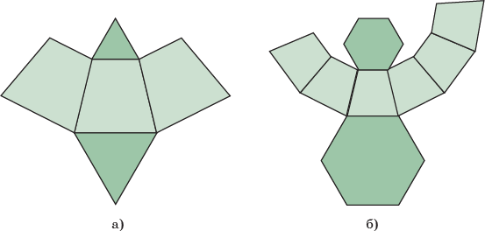
Упражнение 3
Изобразите развёртки правильной: а) треугольной; б) шестиугольной усечённой пирамиды.
Ответ:
Notes:
В режиме слайдов ответ появляется после кликанья мышкой.

Slide 8
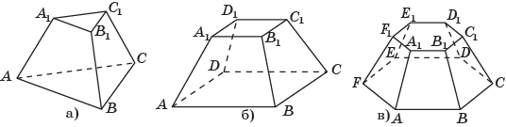

Упражнение 4
Стороны оснований правильной: а) треугольной; б) четырёхугольной; в) шестиугольной правильной усечённой пирамиды равны соответственно 4 и 2. Высота равна 3. Найдите боковое ребро.
Ответ: а) $\frac{\sqrt{93}}{3};$ б) $\sqrt{11}$; в) $\sqrt{13}$.
Notes:
В режиме слайдов ответ появляется после кликанья мышкой.

Slide 9

Упражнение 5
Стороны оснований правильной: а) треугольной; б) четырёхугольной; в) шестиугольной правильной усечённой пирамиды равны соответственно 4 и 2. Боковые рёбра равны 3. Найдите высоту.
Ответ: а) $\frac{\sqrt{69}}{3};$ б) $\sqrt{7}$; в) $\sqrt{5}$.
Notes:
В режиме слайдов ответ появляется после кликанья мышкой.

Slide 10

Упражнение 6
Стороны оснований правильной: а) треугольной; б) четырёхугольной; в) шестиугольной правильной усечённой пирамиды равны соответственно 4 и 2. Боковые рёбра равны 3. Найдите косинус угла, который образует боковое ребро с плоскостью большего основания.
Ответ: а) $\frac{2\sqrt{3}}{9};$ б)$\frac{\sqrt{2}}{3}$; в) $\frac{2}{3}$.
Notes:
В режиме слайдов ответ появляется после кликанья мышкой.

Slide 11
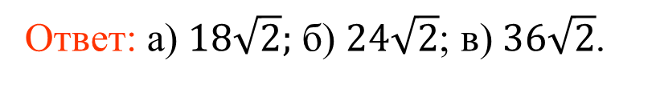
Упражнение 7
Стороны оснований правильной: а) треугольной; б) четырёхугольной; в) шестиугольной правильной усечённой пирамиды равны соответственно 4 и 2. Боковые рёбра равны 3. Найдите площадь боковой поверхности.
Ответ: а) $18\sqrt{2};$ б) $24\sqrt{2}$; в) $36\sqrt{2}$.
Notes:
В режиме слайдов ответ появляется после кликанья мышкой.

Slide 12
Упражнение 8
Стороны одного основания правильной: а) треугольной; б) четырёхугольной; в) шестиугольной правильной усечённой пирамиды равны 4, боковые рёбра равны 3, высота равна 2. Найдите стороны второго основания.
Ответ: а) $4±\sqrt{15};$ б) $4±\sqrt{10};$ в) $4±\sqrt{5}$.
Notes:
В режиме слайдов ответ появляется после кликанья мышкой.

